Slide 1
障害者差別解消法
３年後見直しと課題
ＤＰＩ（障害者インターナショナル）日本会議
副議長 尾上 浩二

Slide 2
障害を理由とする差別の解消の推進に関する法律（障害者差別解消法＜平成２５年法律第６５号＞）の概要
第１項：障害を理由とする
差別等の権利侵害
行為の禁止
第2項：社会的障壁の除去を怠る
ことによる権利侵害の防止
第3項：国による啓発・知識の
普及を図るための取組
障害者基本法
第４条
基本原則
差別の禁止
社会的障壁の除去は、それを必要としている障害者が現に存し、かつ、その実施に伴う負担が過重でないときは、それを怠ることによつて前項の規定に違反することとならないよう、その実施について必要かつ合理的な配慮がされなければならない。
国は、第一項の規定に違反する行為の防止に関する啓発及び知識の普及を図るため、当該行為の防止を図るために必要となる情報の収集、整理及び提供を行うものとする。
何人も、障害者に対して、障害を理由として、差別することその他の権利利益を侵害する行為をしてはならない。
具体化
Ⅰ．差別を解消するための措置
不当な差別的取扱いの禁止
合理的配慮の提供
国・地方公共団体等
事 業 者
国・地方公共団体等
法的義務
法的義務
事 業 者
努力義務
具体的な対応
（１）政府全体の方針として、差別の解消の推進に関する基本方針を策定（閣議決定）
国・地方公共団体等 ⇒ 当該機関における取組に関する対応要領を策定（※地方の策定は努力義務）
事 業 者 ⇒ 主務大臣が事業分野別の対応指針（ガイドライン）を策定
（２）
実効性の確保
● 主務大臣による事業者に対する報告徴収、助言、指導、勧告
Ⅱ．差別を解消するための支援措置
相談・紛争解決
● 相談・紛争解決の体制整備 ⇒ 既存の相談・紛争解決の制度の活用、充実
地域における連携
● 障害者差別解消支援地域協議会における関係機関等の連携
啓発活動
● 普及・啓発活動の実施
情報収集等
● 国内外における差別及び差別の解消に向けた取組に関わる情報の収集、整理及び提供
施行日：平成２８年４月１日（施行後３年を目途に必要な見直し検討）

Slide 3
2013年
アメニティから
始まり、今再び
●それは、2013年のアメニティから始まりました
2月 差別解消法をつくろう!との議員セッション
３〜４月 自民党、公明党、民主党ヒアリング
6月19日 障害者差別解消法成立!
●2016年 障害者差別解消法施行
●いよいよ 差別解消法3年後見直しの時です!

Slide 4
障害者権利条約と差別解消法の見直し
＜2019年＞
●１月〜 第４期・障害者政策委員会
●２月、４月 差別解消法見直しに向けた議論スタート
  ・差別解消 地方自治体調査に基づく検討
●９月 国連・障害者権利委員会
・日本への事前質問事項〜差別解消法にも質問
●10月〜障害者政策委員会で議論
＜2020年＞
●1月 政策委員会・意見まとめ案
●８〜9月 障害者権利委員会での審査

Slide 5
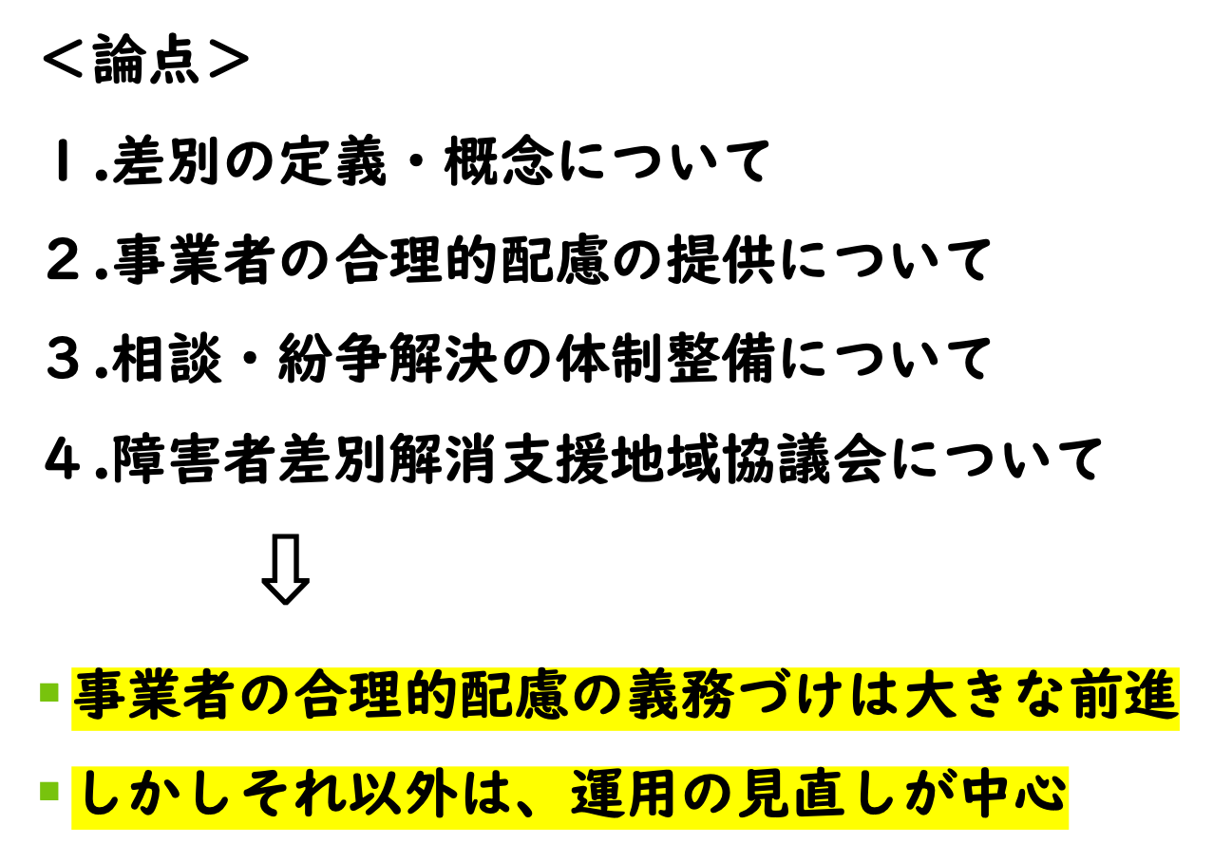
政策委員会・3年後見直しの意見案

Slide 6
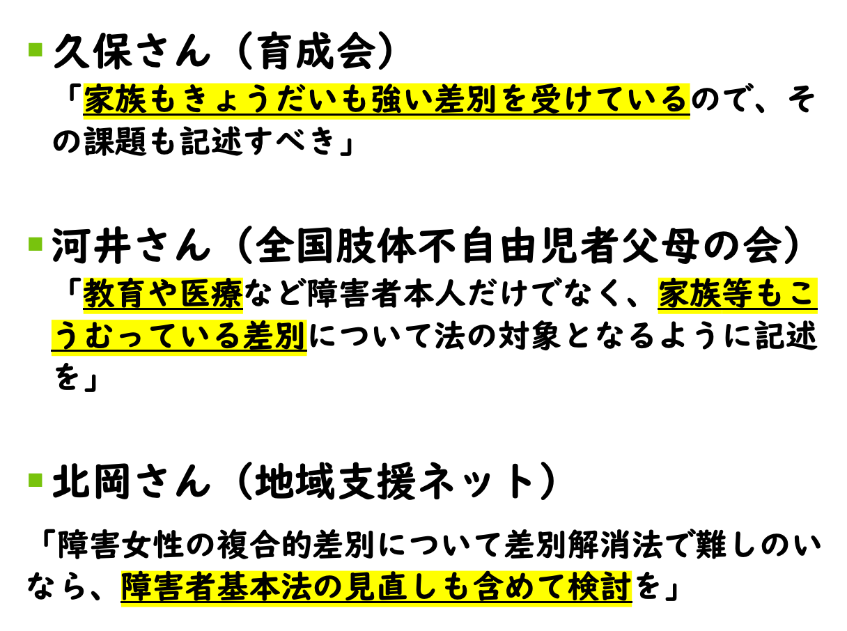
1月27日の
政策委員会
では

Slide 7
せめて、以下のような取り組みの記述を
差別解消法の対象には、過去・未来・見なしとともに、障害者の家族に対するものも含まれることを基本方針に
障害女性の複合的差別の解消を基本方針に
ワンストップ相談窓口、並びに各省庁担当者会議の設置（事例を蓄積し、改善へ）
※差別解消法での積み残し課題への対応という点からも障害者基本法改正を
→2/21委員連名 意見書提出〜延長戦へ

Slide 8


差別解消法の
見直し
虐待防止法の
見直し
積み残し課題の
払拭・解消へ
障害者基本法改正

Slide 9
差別解消法から障害者基本法の見直しへ
差別の定義、法の対象範囲や複合差別について、差別解消法見直しの中では大きな積み残し課題に
障害者基本法改正が行われなかったため「ジャンプ台」が低くなったことが、差別解消法見直しにも影響した?!
差別解消法見直しの後、障害者基本法の見直しに向けた検討を!

